Slide 1


Observation Team BUU
Presentation

Slide 2

ความสำคัญของโจทย์ครั้งนี้
ระบบการจัดการโบราณสถานแห่งชาติ 4.0 โจทย์ออกแบบมาเพื่อช่วยให้แก้ปัญหาด้านโครงสร้างโบราณสถานได้รวดเร็วมากขึ้น ระบบแจ้งเตือนความปลอดภัย และแจ้งจำนวนคนเข้าออกภายในโบราณสถาน
โบราณสถานเป็นสิ่งก่อสร้างที่มีอายุมากและมีประวัติศาสตร์มากมาย โครงสร้างอาจมีความไม่สมบูรณ์แข็งแรง จึงต้องใช้เทคโนโลยีในเข้ามาช่วย ทำให้มีการบูรณะแก้ไขโครงสร้างได้รวดเร็วก่อนที่โครงสร้างจะพังเสียหายไปมากกว่าเดิม และยังมีการช่วยในระบบควมคุมนักท่องเที่ยวจำนวนที่มากเกินไป ให้มีจำนวนนักท่องเที่ยวที่เหมาะสมภายในสถานที่โบราณสถาน

Slide 3
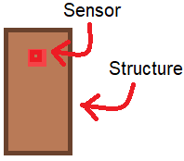
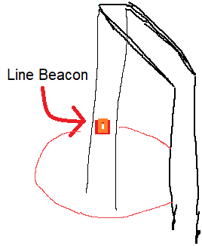
วิธีการแก้ไขปัญหา
ปัญหารับรู้ความเสียหายของสิ่งก่อสร้างได้ช้าทำให้ใช้เวลาในการซ่อมแซมนาน แก้โดยใช้การส่งการแจ้งเตือนให้ผู้ซ่อมบำรุงรับทราบผ่านทาง Line Bot โดยมี Sensor ตรวจจับอุณหภูมิความชื้น ซึ่งก่อให้เกิดความเสียหายต่อไม้
ปัญหานักท่องเที่ยวภายในโบราณสถานมีจำนวนที่มากเกินไป ใช้ Line Beacon ในการตรวจสอบ คือเมื่อมีคนเดินมาในระยะ ข้อความจะเข้าไปยัง Line Bot เพื่อแจ้งจำนวนคนเข้า-ออก

Slide 4
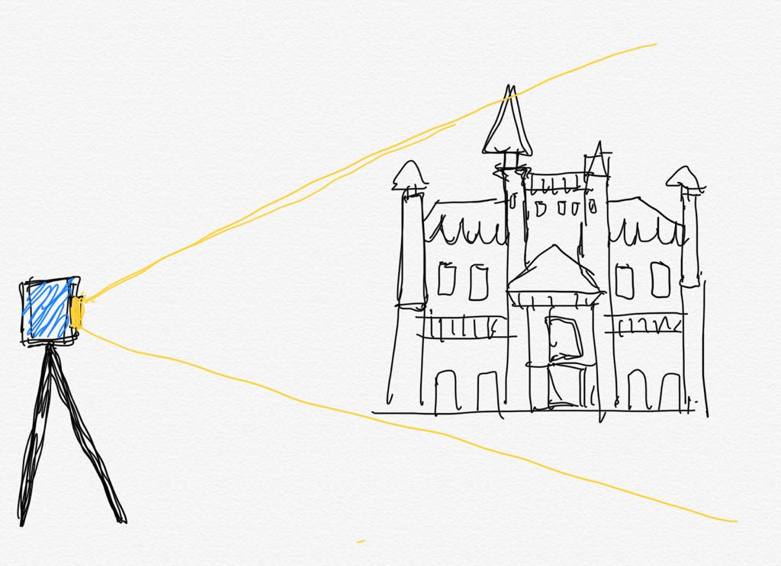

Slide 5
Project Management
ขั้นตอนดำเนินงานตรวจสอบความทรุดของอาคารโดยการจับภาพระดับความสูงของอาคาร ตัวกล้องจะจับภาพทุกๆ 1ชั่วโมง แล้วนำภาพฝากไว้ที่ Cloud เพื่อส่งไปที่ Server จากนั้นให้ ML ดึงรูปภาพจาก Server เพื่อนำไปเปรียบเทียบตรวจสอบกับระดับความสูงเดิม หากมีระยะห่างมากพอ จะส่งกับมาที่ Server แล้วให้ส่งไปที่ Line Bot เพื่อแจ้งเตือน ให้ผู้ดูแลทราบเพื่อดำเนินการต่อไป
ML
Camera
Cloud
Server
LINE

Slide 6


Sponsors

